Slide 1
Sladke pijače

Slide 2
Kaj so sladke pijače?
Sladke pijače so pijače, ki vsebujejo veliko sladkorja ali umetnih sladil.
Običajno jih uživamo zaradi njihovega okusa, vendar lahko prekomerno uživanje negativno vpliva na zdravje.

Slide 3
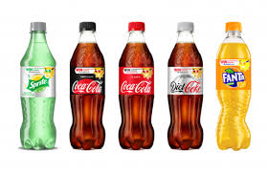
Vrste sladkih pijač
- Gazirane pijače (npr. Coca-Cola, Sprite)
- Sadni sokovi z dodanim sladkorjem
- Energijske pijače
- Športni napitki
- Ledeni čaji
- Mlečni napitki z dodanim sladkorjem

Slide 4
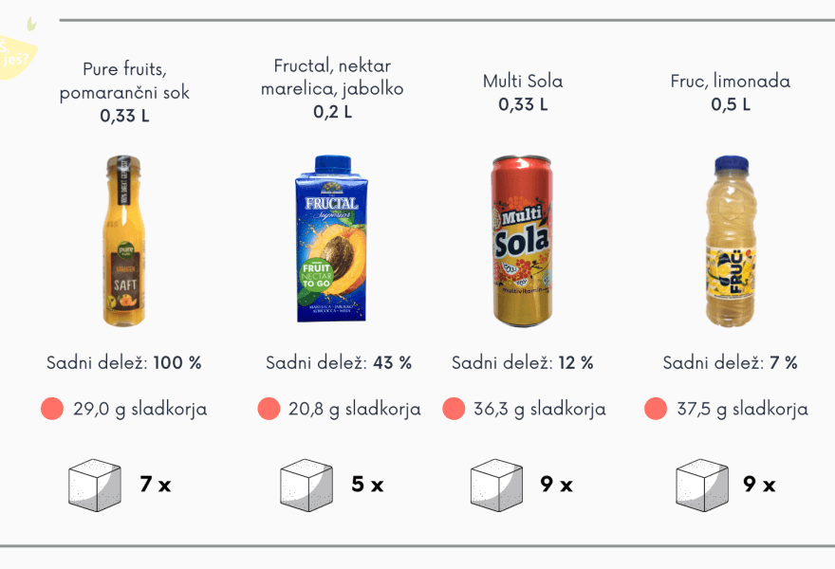

Slide 5
Sestavine sladkih pijač
Glavne sestavine sladkih pijač vključujejo:
- Sladkor (glukoza, fruktoza, saharoza)
- Kofein (v energijskih pijačah)
- Umetna sladila
- Barvila in arome
- Konzervansi (npr. benzoati)

Slide 6
Zdrave alternative
Namesto sladkih pijač lahko izberemo:
- Vodo (z limono, meto ali sadjem za okus)
- Nesladkane čaje
- Naravne sadne sokove brez dodanega sladkorja
- Mineralno vodo
- Smoothieje iz svežega sadja in zelenjave

Slide 7
Količina sladkorja v posameznih pijačah
Primeri količin sladkorja na 330 ml:
- Gazirane pijače (npr. Coca-Cola): približno 35 g sladkorja
- Sadni sokovi z dodanim sladkorjem: približno 25 g sladkorja
- Energijske pijače: približno 30 g sladkorja
- Ledeni čaji: približno 20 g sladkorja
- Športni napitki: približno 15 g sladkorja
Opomba: 1 čajna žlička sladkorja = približno 4 g.

Slide 8
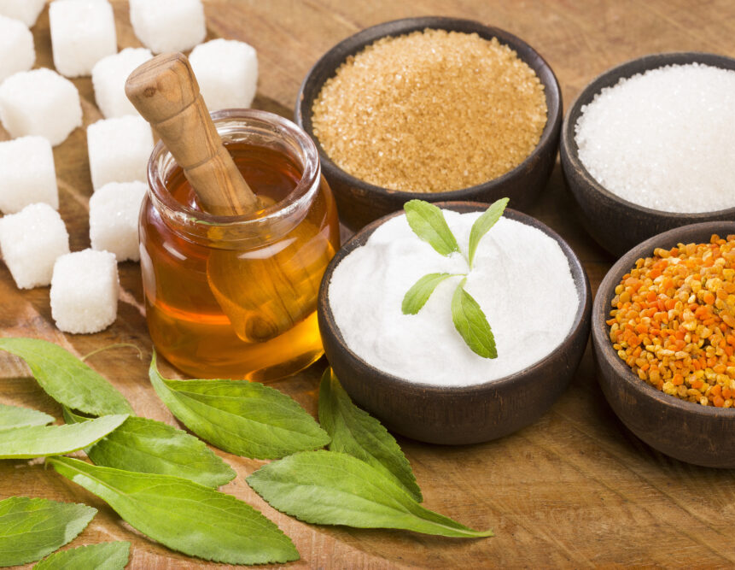
Naravna in umetna sladila
NARAVNA SLADILA:
- Med
- Agavin sirup
- Javorjev sirup
- Stevia (iz rastline Stevia rebaudiana)

Slide 9
UMETNA SLADILA:
- Aspartam
- Sukraloza
- Acesulfam-K
- Ciklamati

Slide 10
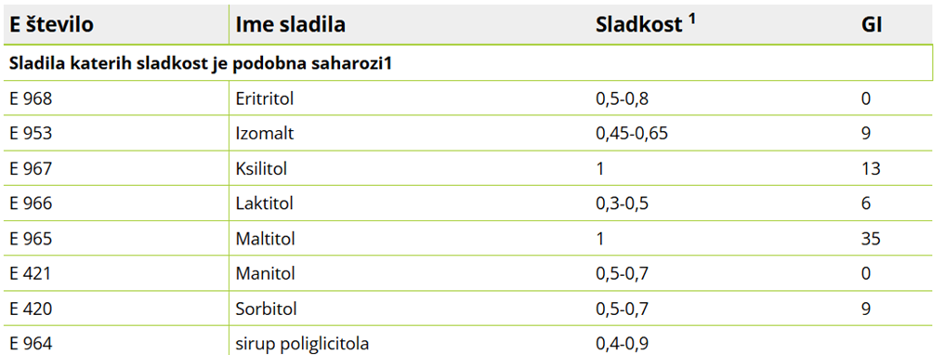

Slide 11
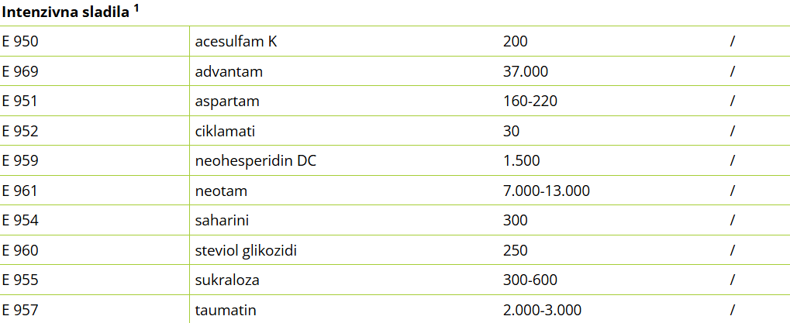

Slide 12
ASPARTAM
Okus aspartama je podoben okusu saharoze
Sestavljen je iz metanola in dveh aminokislin, asparagina ter fenilalanina.
Ker nekateri redki posamezniki zaradi genetske okvare ne presnavljajo fenilalanina (fenilketonurija), je živila z dodanim aspartamom potrebno označiti s posebnim opozorilom.
Je industrijsko narejeno sladilo, ki ne prenese dolgotrajnejše toplotne obdelave in razpade v tekočinah, ki so skladiščene dlje časa.
Aspartam se sicer nahaja predvsem v žvečilnih gumijih, trdih bonbonih, gaziranih sladkih pijačah in jogurtih.

Slide 13
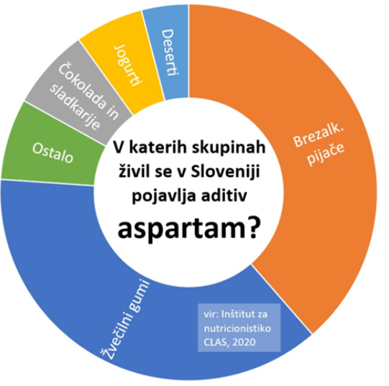

Slide 14
Kaj je slabše – sladkor ali sladila?
SLADKOR:
zobni karies
sladkorna bolezen TIP 2
debelost
nealkoholna zamaščenost jeter
SLADILA:
Srčno-žilne bolezni
odvajalni učinek
sladkorna bolezen TIP 2
rakotvoren učinek (ob preseganju priporočenih dnevnih vrednosti)

Slide 15
SLOVARČEK:
Sladke pijače = pijače, ki imajo velik del energijske vrednosti zaradi sladkorja (npr. gazirane in negazirane sladke pijače, sadni sokovi, smutiji.
Ogljikovi hidrati (OH) = sestavljeni OH + enostavni OH (znani tudi kot sladkorji)
Prosti sladkorji = enostavni OH, naravno prisotni v živilu/ pijači (npr. 100 % sadni sokovi) ali dodani (npr. gazirane pijače)
Dodani sladkorji = enostavni OH, dodani živilu/pijači (npr. v gazirane sladke pijače)
Sladila = intenzivna sladila + sladila z enako sladilno močjo kot sladkor (npr. polioli)
Intenzivna sladila = umetna sladila (npr. aspartam, sukraloza in acesulfam K) in naravna sladila (npr. steviol glikozidi)

Slide 16
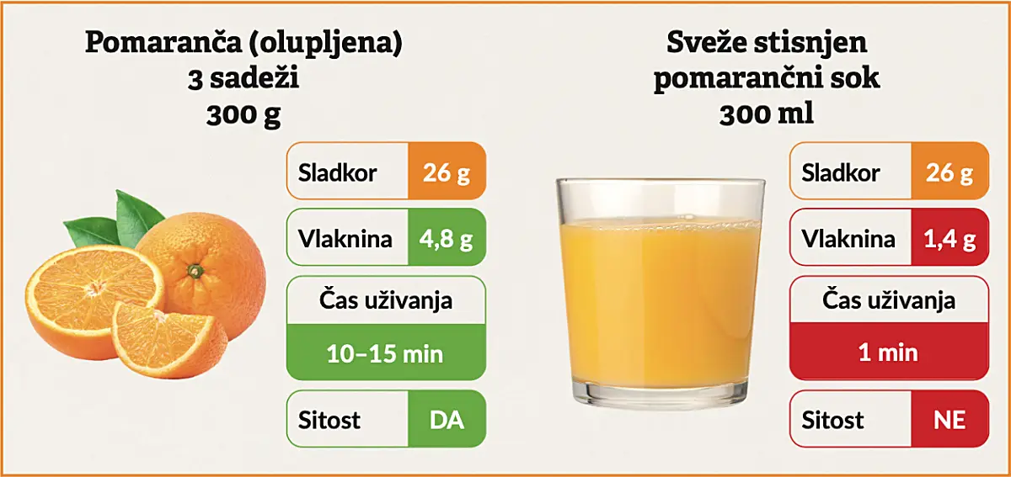

Slide 17
Zaključek
Sladke pijače so okusne, vendar jih je treba uživati zmerno.
Pomembno je razumeti njihov vpliv na zdravje in se odločati za bolj zdrave izbire.
VAŠE ZDRAVJE JE NA PRVEM MESTU!

